Slide 1


为什么要编程?
第1章
Python for Informatics: Exploring Information
www.pythonlearn.com
Notes:
Note from Chuck. If you are using these materials, you can remove the UM logo and replace it with your own, but please retain the CC-BY logo on the first page as well as retain the entire last page.

Slide 2

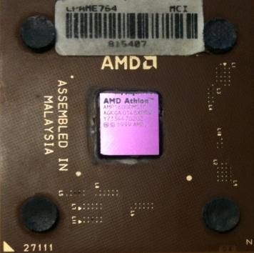
计算机想变得更能帮忙...
下一步是?
计算机被制造出来的目的只有一个 - 就是为我们干活
我们需要用计算机能理解的语言来指导它们干活
这对用户来说很容易 - 已经有人把各种程序（指令）放到计算机里面，用户只需要挑自己想用的就可以了
下一步是?
下一步是?
下一步是?
下一步是?
下一步是?
下一步是?

Slide 3
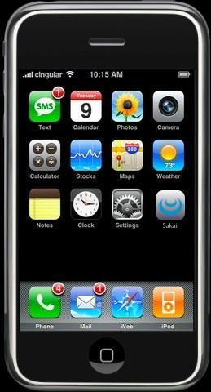
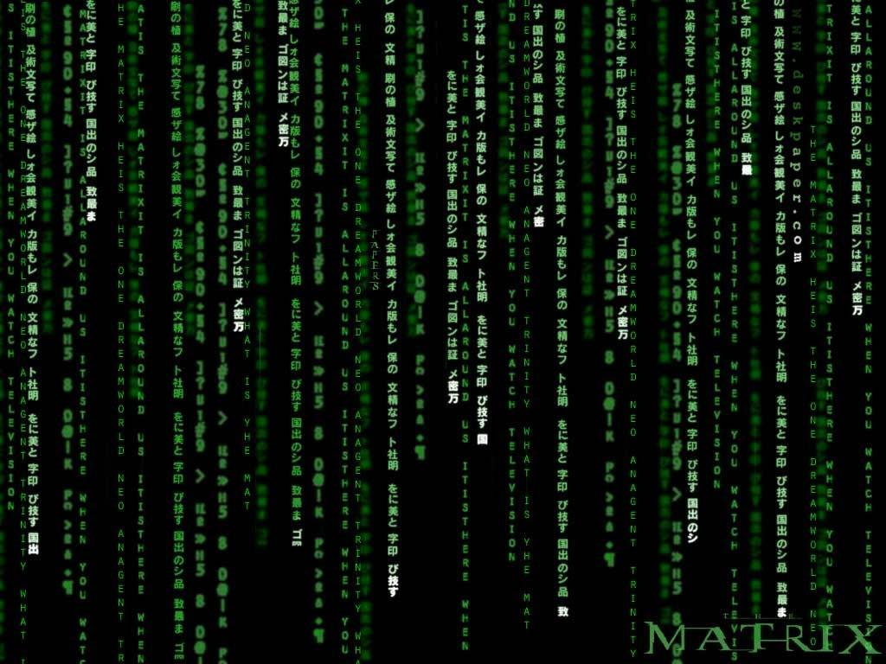
程序员期待需求
iPhone应用是一个大市场
iPhone应用有超过30亿的下载量
程序员们辞工转为全职iPhone开发者
程序员知道 怎样编程
点击!
点击!
点击!
点击!
点击!
付款!

Slide 4
用户 vs. 程序员
用户眼中计算机就是一堆工具 - 文字处理器，电子表格，地图，任务列表，等等
程序员理解计算机工作的方式及计算机的语言
程序员掌握一些工具，用来开发新的工具
程序员有时候会开发一些工具帮助很多用户，而有时候程序员会仅仅开发一些“助手”，来帮忙自动化处理任务

Slide 5
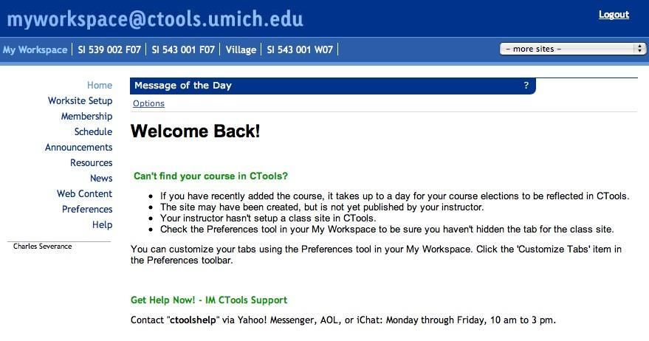

用户
计算机
硬件 + 软件
程序员
数据
信息
网络
....
根据某软件开发者的观点，尽管是我们创造了软件，不过最终用户（利益干系人/使用者）才是我们的主人 - 我们需要取悦主人 - 当主人们开心了，他们就会付我们薪水。数据，信息，网络是我们要替主人们解决的问题。在这个任务中，硬件和软件才是我们的朋友和同盟。

Slide 6
为什么要做程序员?
为了把任务完成 - 我们既是用户又是程序员
清理调查数据
为了创造些什么给他人使用 - 一项需要编程的工作
解决酒井（Sakai，产品/公司名）软件的性能问题
为网站添加留言本

Slide 7
什么是代码? 软件? 程序?
一组预先被存储的指令
是我们的一小部分智慧，装在计算机中
是我们的一小部分智慧，可以交付给其他人 - 我们解决了某些问题，然后用代码的形式记录下来并交付出去，让他人可以节省重复解决的时间和精力。
是创新的艺术 - 尤其是当我们在用户体验上干了件漂亮活

Slide 8
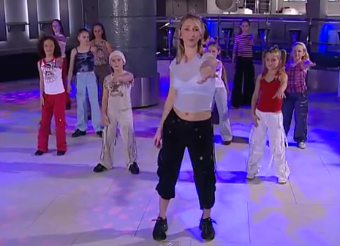
人肉程序...
http://www.youtube.com/watch?v=vlzwuFkn88U
http://www.youtube.com/watch?v=sN62PAKoBfE

Slide 9
人肉程序...
音乐响起（前面有坑！）:
Left hand out and up
Right hand out and up
Flip Left hand
Flip Right hand
Left hand to right shoulder
Right hand to left shoulder
Left hand to back of head
Right ham to back of head
Left hand to right hit
Right hand to left hit
Left hand on left bottom
Right hand on right bottom
Wiggle
Wiggle
Jump
http://www.youtube.com/watch?v=vlzwuFkn88U
http://www.youtube.com/watch?v=sN62PAKoBfE

Slide 10
人肉程序...
音乐响起（掉坑里了）:
Left hand out and up
Right hand out and up
Flip Left hand
Flip Right hand
Left hand to right shoulder
Right hand to left shoulder
Left hand to back of head
Right ham to back of head
Left hand to right hit
Right hand to left hit
Left hand on left bottom
Right hand on right bottom
Wiggle
Wiggle
Jump
http://www.youtube.com/watch?v=vlzwuFkn88U
http://www.youtube.com/watch?v=sN62PAKoBfE

Slide 11
人肉程序...
音乐响起（爬出来了）:
Left hand out and up
Right hand out and up
Flip Left hand
Flip Right hand
Left hand to right shoulder
Right hand to left shoulder
Left hand to back of head
Right hand to back of head
Left hand to right hip
Right hand to left hip
Left hand on left bottom
Right hand on right bottom
Wiggle
Wiggle
Jump
http://www.youtube.com/watch?v=vlzwuFkn88U
http://www.youtube.com/watch?v=sN62PAKoBfE

Slide 12
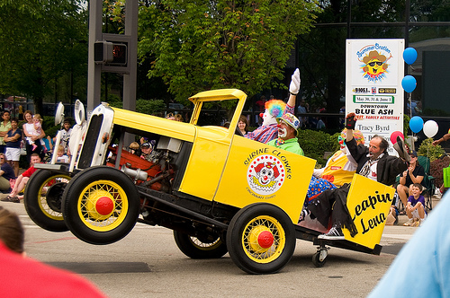
蛇肉程序...
the clown ran after the car and the car ran into the tent and the tent fell down on the clown and the car
（为了翻这段，我特意回去再看了几回视频9:30。最后决定还是保留原文，不然蛇肉就不够原汁原味了）

Slide 13
蛇肉程序...

Slide 14
name = raw_input('Enter file:')
handle = open(name, 'r')
text = handle.read()
words = text.split()
counts = dict()
for word in words:
counts[word] = counts.get(word,0) + 1
bigcount = None
bigword = None
for word,count in counts.items():
if bigcount is None or count > bigcount:
bigword = word
bigcount = count
print bigword, bigcount
python words.py
Enter file: words.txt
to 16
python words.py
Enter file: clown.txt
the 7

Slide 15
硬件架构

Slide 16
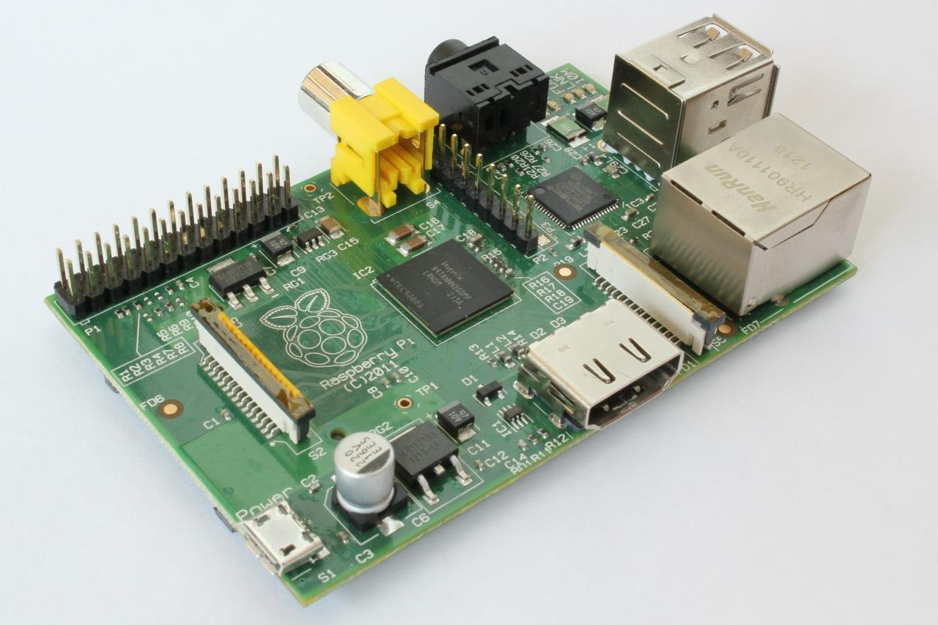
http://upload.wikimedia.org/wikipedia/commons/3/3d/RaspberryPi.jpg

Slide 17
下一步是?
普通计算机
软件
输入输出设备
中央处理器
辅助存储
主存储

Slide 18
定义
下一步是?
中央处理器: 运行程序- CPU 经常问“下一步是”? 确实有别于我们
的大脑 - 非常笨，但却非常非常快
输入设备: 键盘，鼠标，触摸屏
输出设备: 屏幕，音箱，打印机，DVD刻录机
主存储: 快速，但容量小，临时存储 - 机器重启则数据丢失 - 传说中的RAM
辅助存储: 慢速，但容量大，永久存储 - 一直保留除非删除 - 磁盘/U盘

Slide 19
下一步是?
普通计算机
软件
输入输出设备
中央处理器
辅助存储
if x< 3: print
主储存

Slide 20
下一步是?
软件
输入输出设备
中央处理器
辅助存储
01001001
00111001
主储存
机器语言

Slide 21
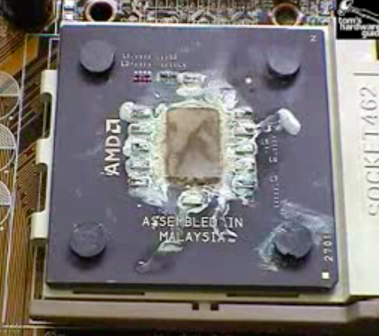
十二成熟CPU
下一步是?
http://www.youtube.com/watch?v=y39D4529FM4

Slide 22
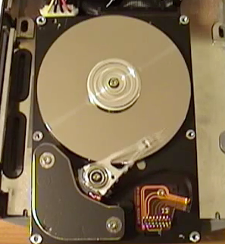
硬盘出动
http://www.youtube.com/watch?v=9eMWG3fwiEU

Slide 23
Python 是一门语言

Slide 24
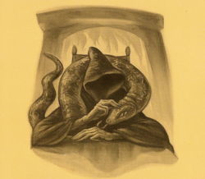
蛇佬腔（Parseltongue） 指蛇的语言，以及与蛇对话的人。但凡身怀 蛇佬腔 的，江湖人称 蛇语君（Parselmouth）。这是一门武林中极少人知晓的家传秘技。几乎所有行走江湖的蛇语君 都是师承自 Salazar Slytherin.
http://harrypotter.wikia.com/wiki/Parseltongue

Slide 25
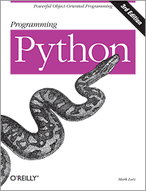


Python 是Python解释器的语言，以及能与解释器对话的人。 但凡身怀 Python 的，江湖人称 蛇达人（Pythonista）。这也是一门武林中极少人知晓的几近绝迹的家传秘技。 几乎所有 蛇达人最初都使用祖师爷Guido van Rossum打造的独门兵器。

Slide 26
初学者: 语法错误
我们需要学习Python 语言 ，才能与Pythono交流，才能让Python懂得我们的指令。刚开始我们会犯很多错误，就好像小孩子刚学说话时经常胡言乱语.
当你犯了错，计算机不会觉得你很“萌”。它只会冷冰冰地告诉你 “语法错误” - 谁叫它确实*懂* 这个，而你只是初学者呢。Python似乎很酷冷硬。
别忘了*你*是智慧生物所以*会* 学习 - 而计算机只有一个快字 - 但不会学习 -因此你学Python比它学人类语言容易多了...

Slide 27
与Python聊聊

Slide 28
csev$ python
Python 2.5 (r25:51918, Sep 19 2006, 08:49:13)
[GCC 4.0.1 (Apple Computer, Inc. build 5341)] on darwin
Type "help", "copyright", "credits" or "license" for more information.
>>>
说点啥呢?

Slide 29
csev$ python
Python 2.5 (r25:51918, Sep 19 2006, 08:49:13)
[GCC 4.0.1 (Apple Computer, Inc. build 5341)] on darwin
Type "help", "copyright", "credits" or "license" for more information.
>>> x = 1
>>> print x
1
>>> x = x + 1
>>> print x
2
>>> exit()
为了确信Python正确安装了，这是一个不错的测试。 留意quit() 也会同时终止整个互动环节。

Slide 30
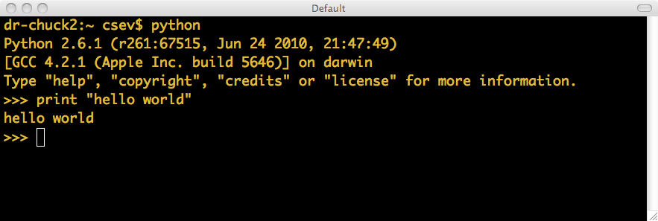
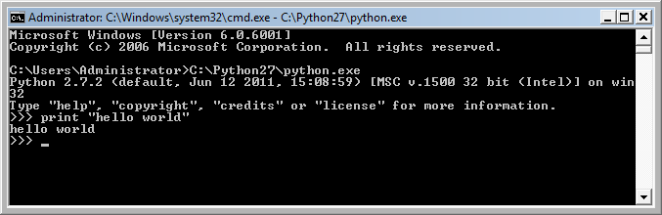
开始和Python对话吧...

Slide 31
说点啥呢?

Slide 32
Python的基本要素
词汇-变量及保留字 (第2章)
句子结构 - 正确的语法 (第3-5章)
故事结构 - 为特定目的构建程序

Slide 33
name = raw_input('Enter file:')
handle = open(name, 'r')
text = handle.read()
words = text.split()
counts = dict()
for word in words:
counts[word] = counts.get(word,0) + 1
bigcount = None
bigword = None
for word,count in counts.items():
if bigcount is None or count > bigcount:
bigword = word
bigcount = count
print bigword, bigcount
一个关于怎样用Python在文件里数单词的小“故事”
python words.py
Enter file: words.txt
to 16

Slide 34
保留字
不能使用保留字 作为变量名/标示符
and del for is raise assert elif from lambda return break else global not try class except if or while continue exec import pass yield def ﬁnally in print as with
Chapter 2

Slide 35
句子或行
x = 2
x = x + 2
print x
赋值语句
以表达式赋值
打印语句
变量
操作符
常量
保留字

Slide 36
程序段

Slide 37
Python 脚本
互动式Python适合用于验证概念及编写3-4行的小程序
绝大部分程序都长得多，因为我们需要用文件保存，并让Python去文件里面运行命令
换句话说，我们“给了Python一个脚本”
为了简便，我们用“.py”作为后缀标识包含Python的文件

Slide 38
写一个简单的程序

Slide 39
互动vs脚本
互动
你敲一行，Python回应一行
脚本
你在文本编辑器中往文件输入一段语句，并让Python运行文件中的所有语句

Slide 40
程序步骤或程序流
程序就是一系列按序执行的步骤，像菜谱或安装指引
一些步骤是有条件执行的-也就是说，这些步骤可能被跳过
有时候一个或多个步骤，需要被重复执行
有时候我们会存储一些步骤，接下来重复用在程序的其他地方 (第4章)

Slide 41
顺序步骤
x = 2
程序:
x = 2
print x
x = x + 2
print x
输出:
2
4
print x
x = x + 2
print x
程序运行的时候，是从一步走到下一步。作为程序编写者，我们设计一条“路径”让程序跟着走。
第2章

Slide 42
条件步骤
x = 5
x < 10 ?
是
程序:
x = 5
if x < 10:
print 'Smaller’
if x > 20:
print 'Bigger'
print 'Finis'
打印'Smaller'
输出:
Smaller
Finis
x > 20 ?
否
打印'Bigger'
打印 'Finis'
第3章

Slide 43
重复步骤
n = 5
否
n > 0 ?
是
输出:
5
4
3
2
1
Blastoff!
程序:
n = 5
while n > 0 :
print n
n = n – 1
print 'Blastoff!'
打印n
n = n -1
打印'Blastoff'
循环(重复步骤) 使用循环变量来控制循环. 通常 循环变量 就是数字序列。
第5章

Slide 44
name = raw_input('Enter file:')
handle = open(name, 'r')
text = handle.read()
words = text.split()
counts = dict()
for word in words:
counts[word] = counts.get(word,0) + 1
bigcount = None
bigword = None
for word,count in counts.items():
if bigcount is None or count > bigcount:
bigword = word
bigcount = count
print bigword, bigcount
顺序
重复
条件

Slide 45
小结
这是对第1章的快速回顾
在接下来的课程中，我们将会再次看到这些概念
着眼大处

Slide 46
Acknowledgements / Contributions
These slides are Copyright 2010- Charles R. Severance (www.dr-chuck.com) of the University of Michigan School of Information and open.umich.edu and made available under a Creative Commons Attribution 4.0 License. Please maintain this last slide in all copies of the document to comply with the attribution requirements of the license. If you make a change, feel free to add your name and organization to the list of contributors on this page as you republish the materials.
Initial Development: Charles Severance, University of Michigan School of Information
… Insert new Contributors and Translations here
...

